Slide 1

PROJETO APLICADO II
Desenvolvedores do Projeto
Dione Lucas Souza da Costa - 22501150
Douglas Pereira de Araujo - 22021752
Isabel de Fatima Batanete dos Santos - 22520309
Julia Rodrigues da Cunha - 22502335
Samuel Regis Nascimento Barbosa - 22012354

Slide 2

Projeto Aplicado 2: Econoforesight– Análise de sentimento financeiro
Desvendando as Tendências do Mercado Financeiro Através do Twitter
Pesquisa sobre aplicação de analise de sentimento financeiro na Empresa Econoforesight

Slide 3
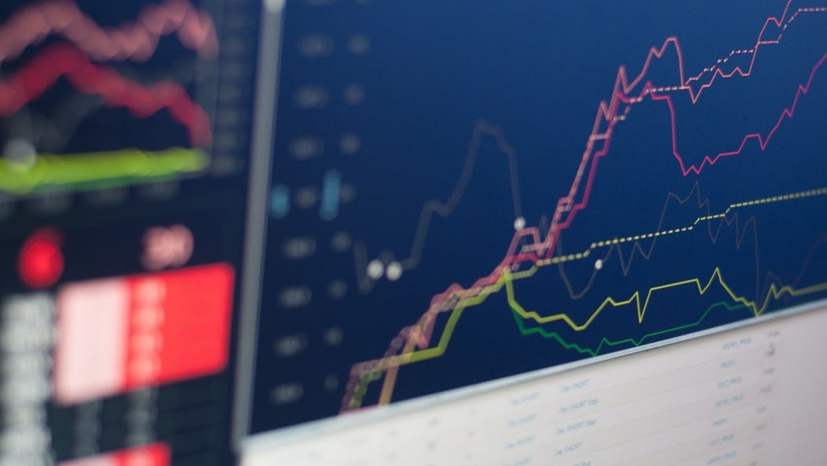
Por Que Análise de Sentimentos em Tweets Financeiros?

Slide 4
PROJETO APLICADO II
Objetivos e Metas
01
Identificar as oportunidades de aplicação da análise de sentimento financeiro
02
Desenvolver um modelo de análise de sentimento financeiro que seja adequado para venda de serviço pela empresa EconoForesight.
03
Validar o modelo de análise de sentimento financeiro
04
Demonstrar os benefícios da análise de sentimento financeiro

Slide 5


PROJETO APLICADO II
Q3
Coleta e Processamento de Dados

Slide 6
Aplicação das RNNs
LSTM
GRU
Rede neural recorrente que é capaz de aprender padrões em sequências de dados de longo prazo.
Frequentemente usada para tarefas como previsão de séries temporais, tradução automática e processamento de linguagem natural.

Slide 7
Descobertas da Análise de Sentimentos

Slide 8
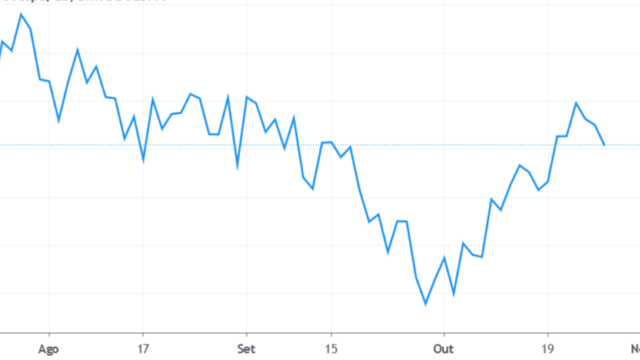
Projeto Aplicado II
Insights obtidos

Slide 9


Projeto Aplicado II
Desafios Encontrados

Slide 10
Projeto Aplicado II
Conclusões e Futuro do Projeto

Slide 11
Obrigado

